Slide 1
Чем славится Воронежский край.
МКДОУ «Нововоронежский детский сад №10
общеразвивающего вида» Воронежской области.
Воспитатель:
Пекшева Н. И.
(1 КК)
2014 г.

Slide 2
Воронежская область была создана 13 июня 1934 года. Она является самой большой областью Центрального Федерального округа. Кроме того, наша область является одним из крупнейших сельскохозяйственных и промышленных центров России.

Slide 3
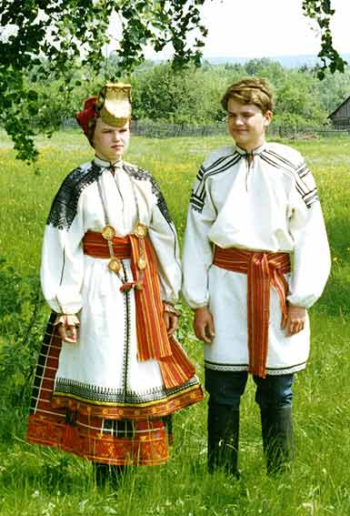
У каждого народа мира есть свои особенности и отличия от других: свои традиции, культура, язык, обряды, а также традиционный национальный костюм.

Slide 4
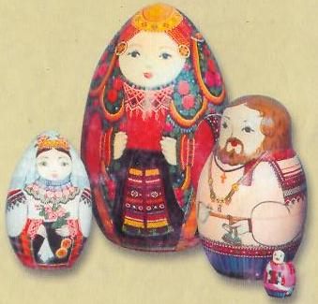
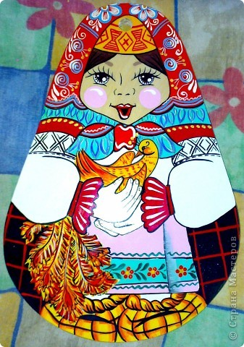
Матрешка – деревянная игрушка, ставшая символом нашей страны и одним из самых любимых сувениров. Форма воронежской матрешки напоминает пасхальное яйцо.

Slide 5
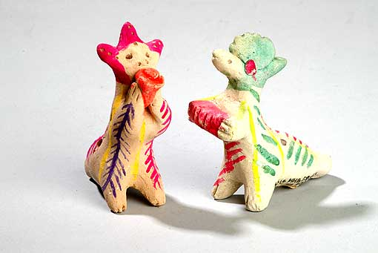
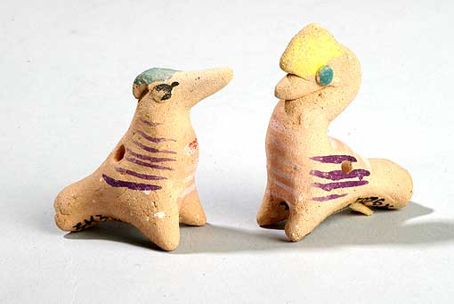
Воронежская керамическая игрушка .

Slide 6
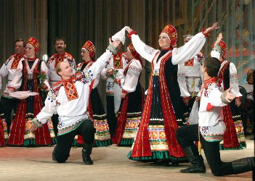
Государственный академический Воронежский русский народный хор им.К.И.Массалитинова.

Slide 7
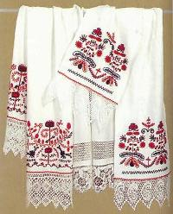
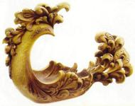
Воронежская земля издавна славилась своими мастерами. Уже в середине 19 века в разных селах и городах нашей губернии сложились народные художественные промыслы.

Slide 8
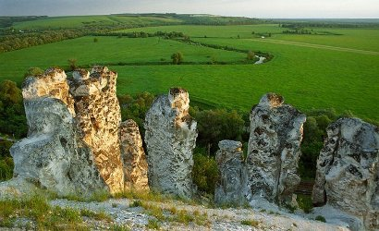
Дивногорье – это музей-заповедник под открытым небом, сохраняющий удивительные памятники природы, архитектуры и археологии.

Slide 9
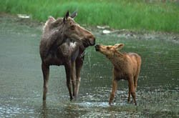
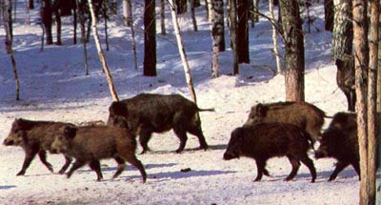
Воронежский заповедник площадью 31,1 тыс. га расположен на границе Воронежской и Липецкой областей. Создан в 1927 году для сохранения лесных экосистем Центральной лесостепи и для изучения биологии и экологии бобров и поиска лучшего способа их разведения.

Slide 10
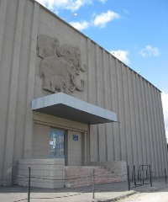
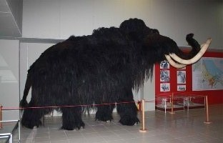
Археологический музей-заповедник «Костенки» находится в Хохольском районе Воронежской области и занимает около 9 гектаров на высоком правом берегу реки Дон на территории сел Костенки и Борщево.

Slide 11
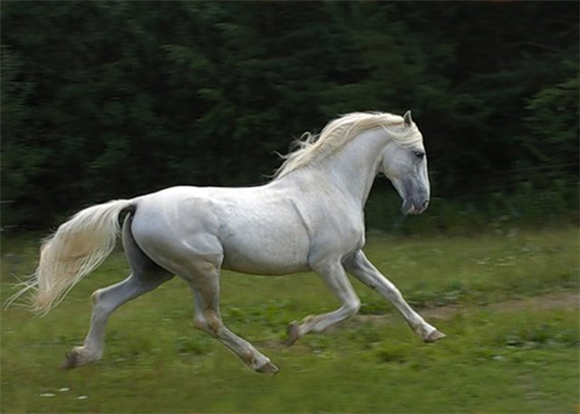
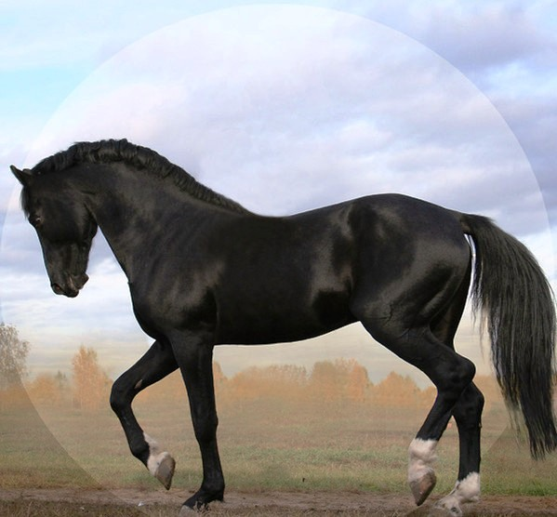
Орловский рысак – это знаменитая русская порода лошадей с наследственной способностью к резвой рыси* (рысь – походка лошади, при которой она поочерёдно переставляет пары ног, расположенных по диагонали).

Slide 12
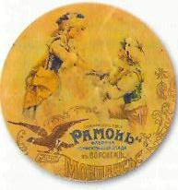
Воронежские конфеты. « Воронежские», «Песни Кольцова», «Никитинские» - фирменные конфеты Воронежской кондитерской фабрики, которые делают только в нашем городе. Фабрика уже много лет снабжает город и область своей сладкой продукцией.

Slide 13
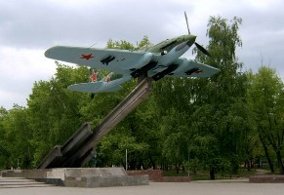
Штурмовик Ил-2 Этот самолет конструкции С.В. Ильюшина признан в годы Второй мировой войны лучшим штурмовиком в мире

Slide 14
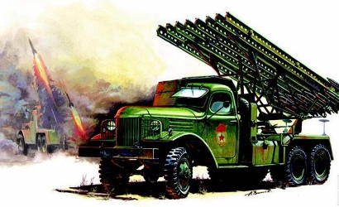
Долго сохранится в памяти нашего народа грозное оружие Великой Отечественной войны – реактивные установки, известные под ласковым именем «Катюша». Первые реактивные установки, в официальных документах называемые БМ-13, были изготовлены на Воронежском экскаваторном заводе имени Коминтерна.

Slide 15
Используемые ресурсы:
http://www.okrae.odbvrn.ru/
Край наш Воронежский. Коллектив авторов. – Воонеж: Центр. – Чернозем. кн. изд-во, 1985. – 511 с.
Губанова Е.Н. Декоративно-прикладное искусство Воронежского края и его изучение в школе / Е.Н. Губанова. – Воронеж: Центр духовного возрождения Черноземного края, 2003. – 120 с.
Елецких В.Л. Воронежское путешествие / В.Л. Елецких. – Воронеж: Творческое объединение»Альбом», 2011. – 48 с.
Государственный академический Воронежский русский народный хор // Режим доступа: http: // xopvrn.narod.ru / history.html
Губанова Е.Н. Декоративно-прикладное искусство Воронежского края и его изучение в школе / Е.Н. Губанова. – Воронеж: Центр духовного возрождения Черноземного края, 2003. – 120 с.

